Slide 1

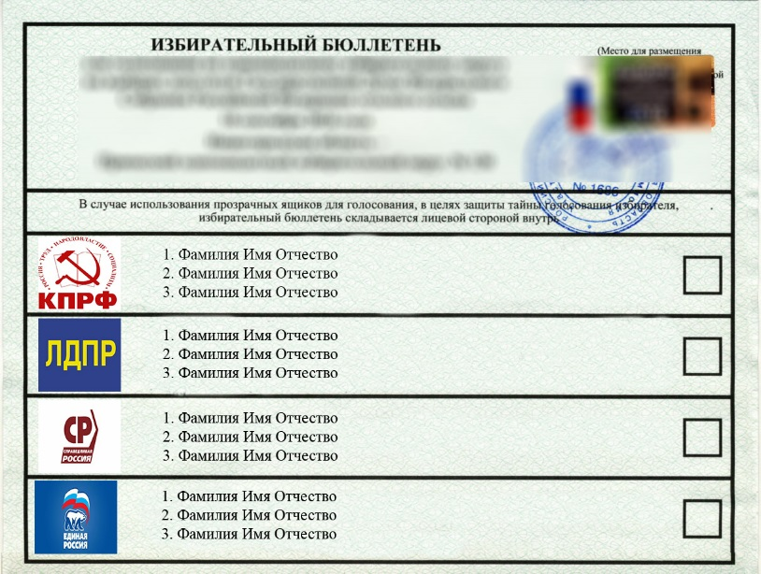
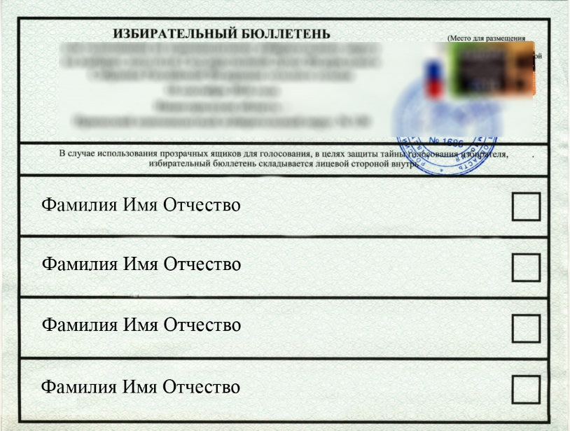
Выборы депутатов Совета депутатов городского округа Лотошино.
ИЗБИРАТЕЛЬ ПОЛУЧИТ ДВА БЮЛЛЕТЕНЯ
Единый избирательный округ
Двухмандатный избирательный округ
В этом бюллетене будет указан логотип и название партии.
В этом бюллетене будут указаны кандидаты от политических партий и самовыдвиженцы.

Slide 2
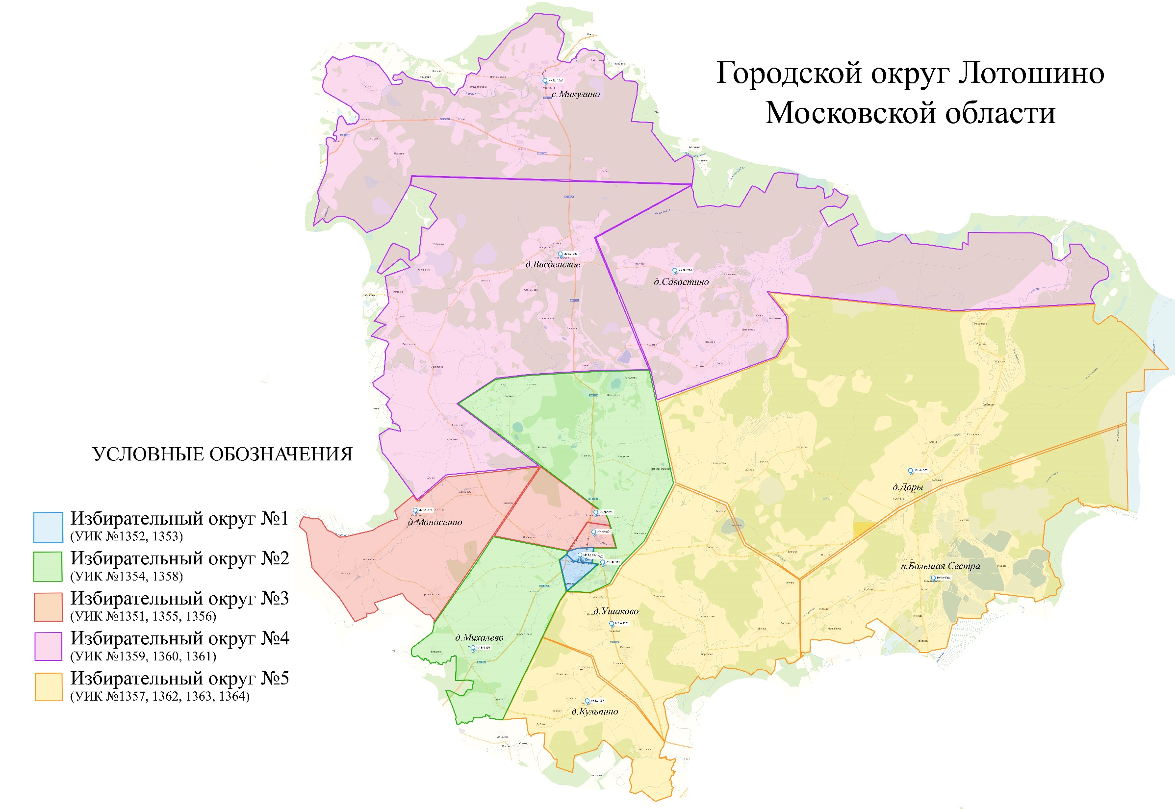

Slide 3
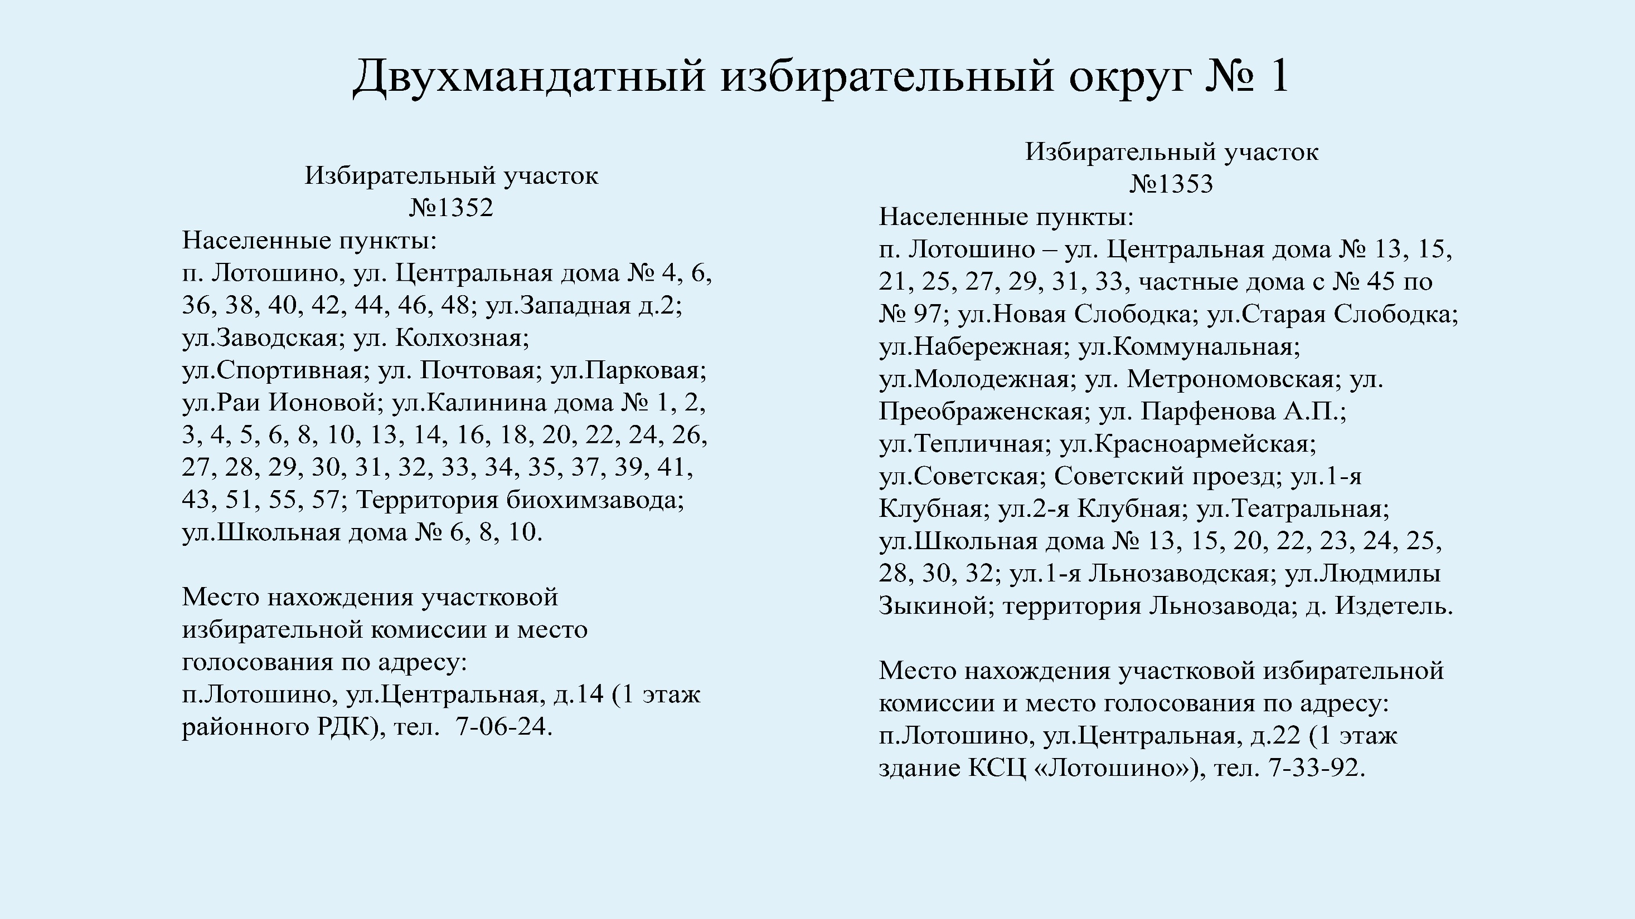

Slide 4
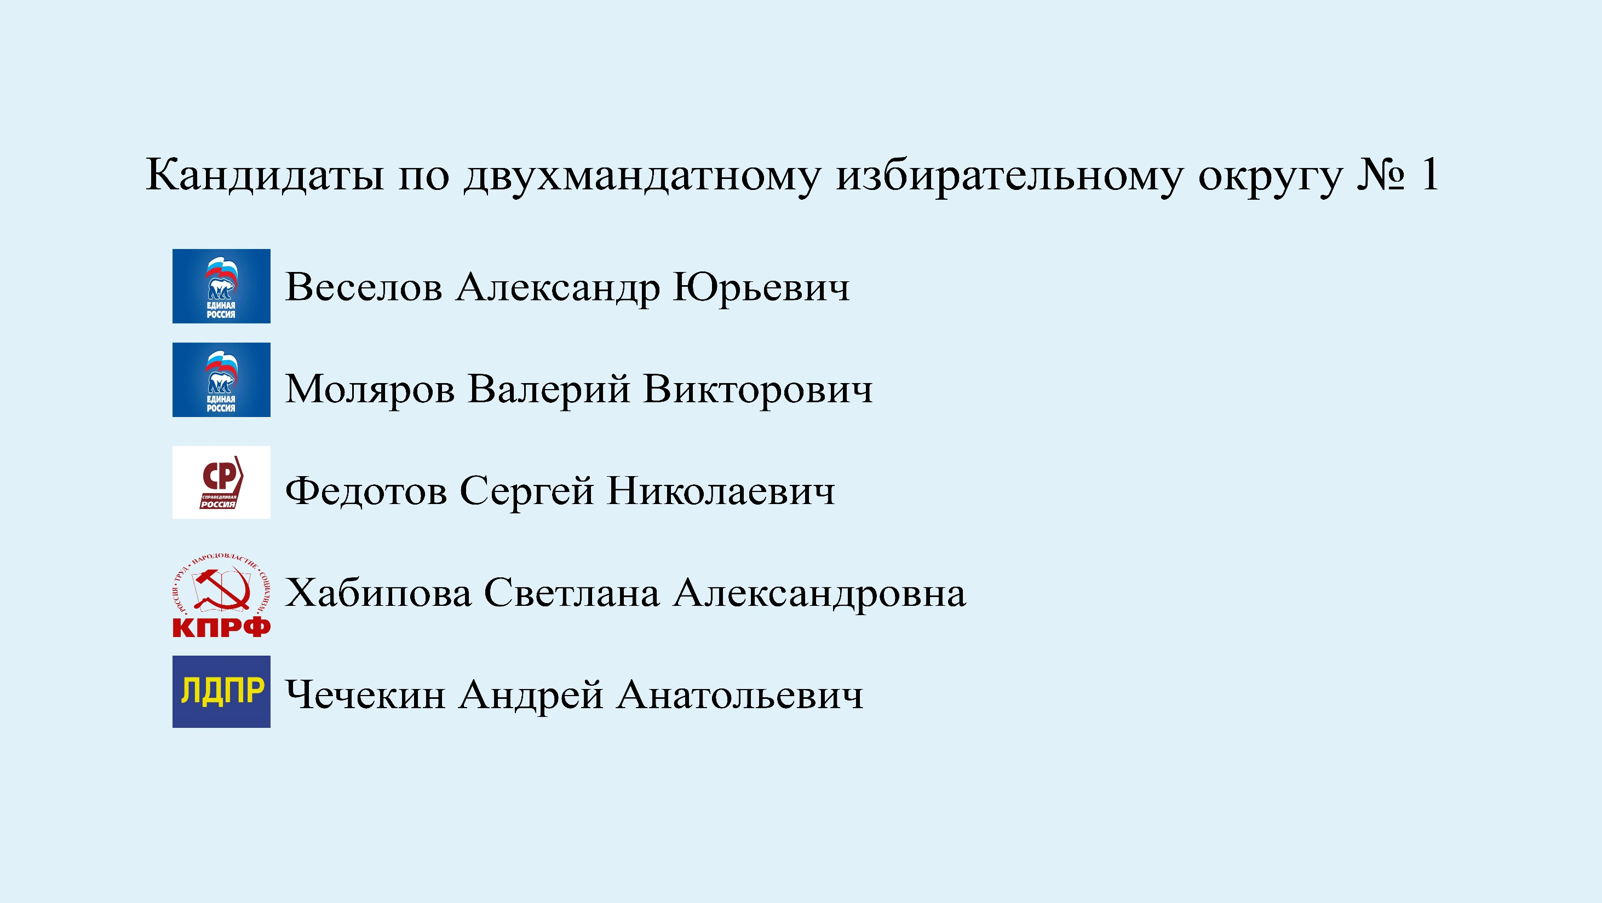

Slide 5
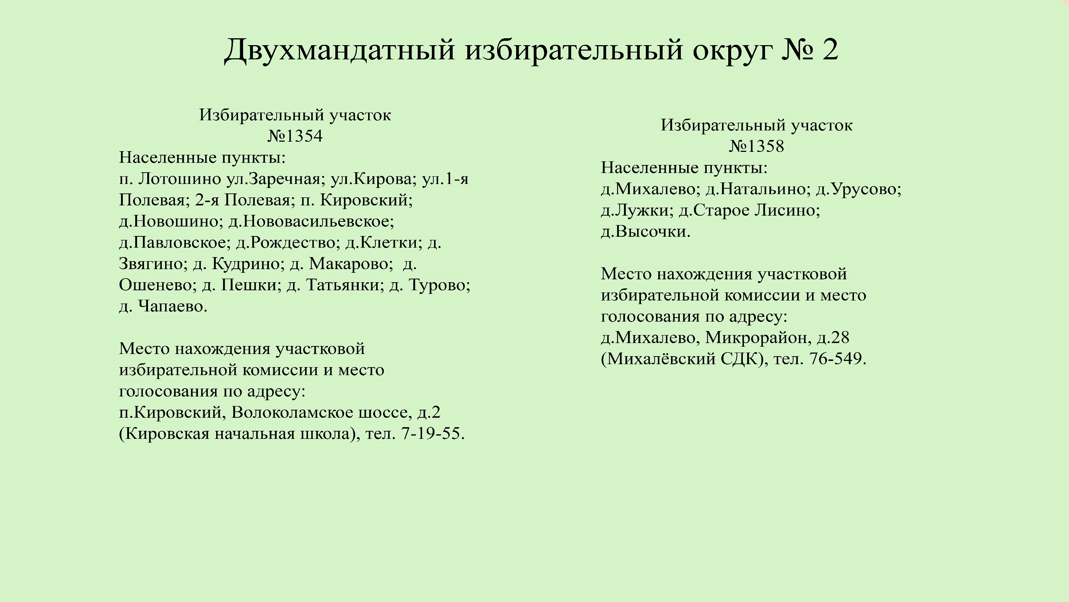

Slide 6
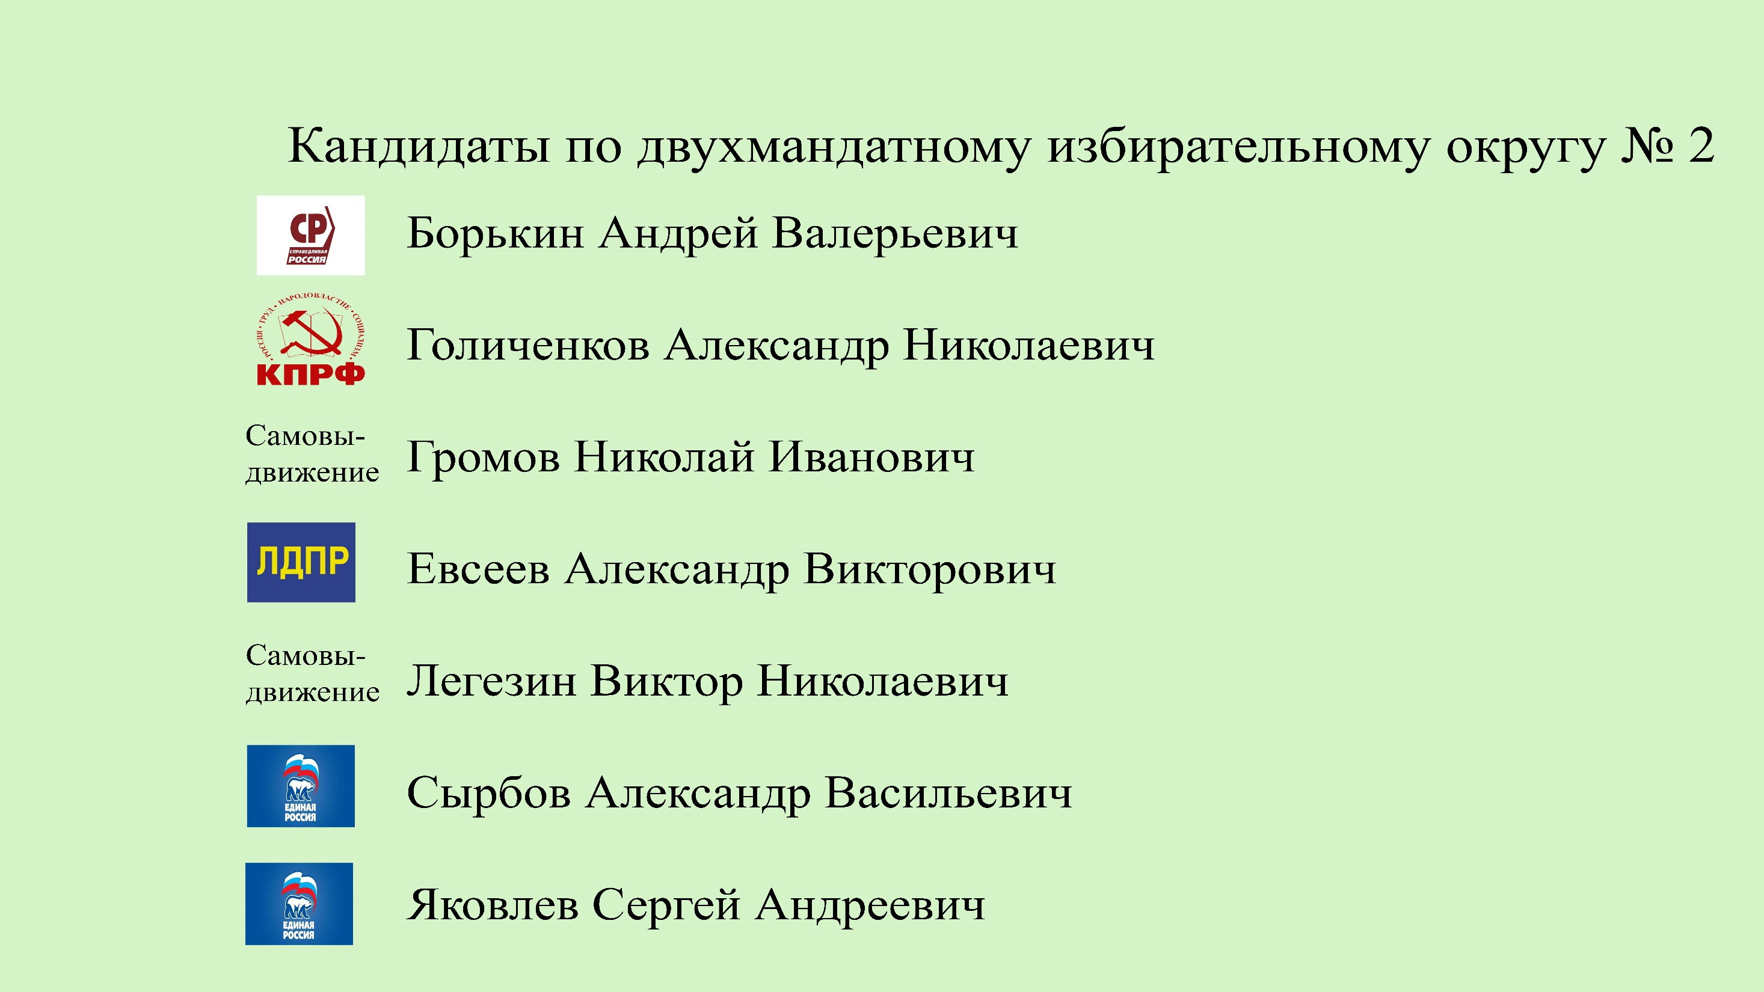

Slide 7
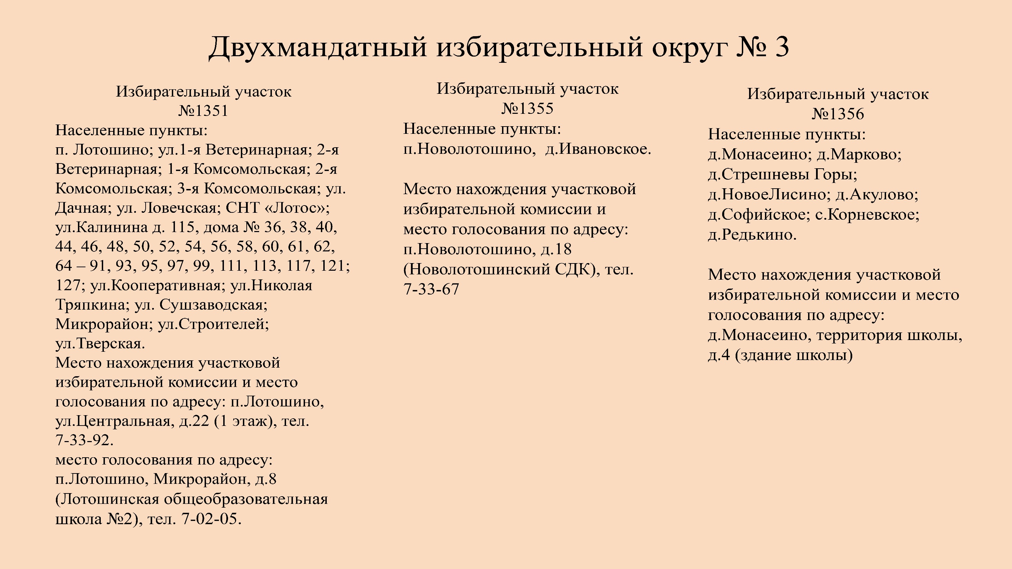

Slide 8
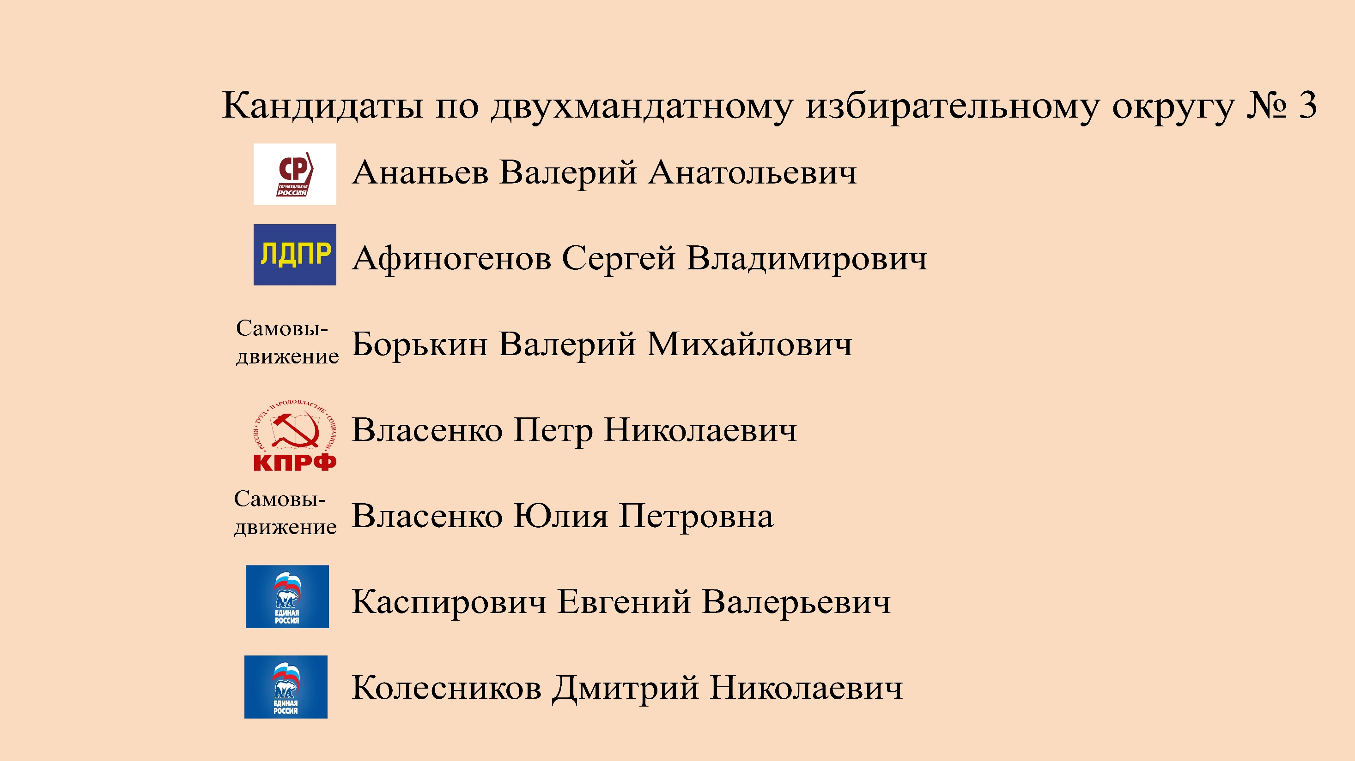

Slide 9
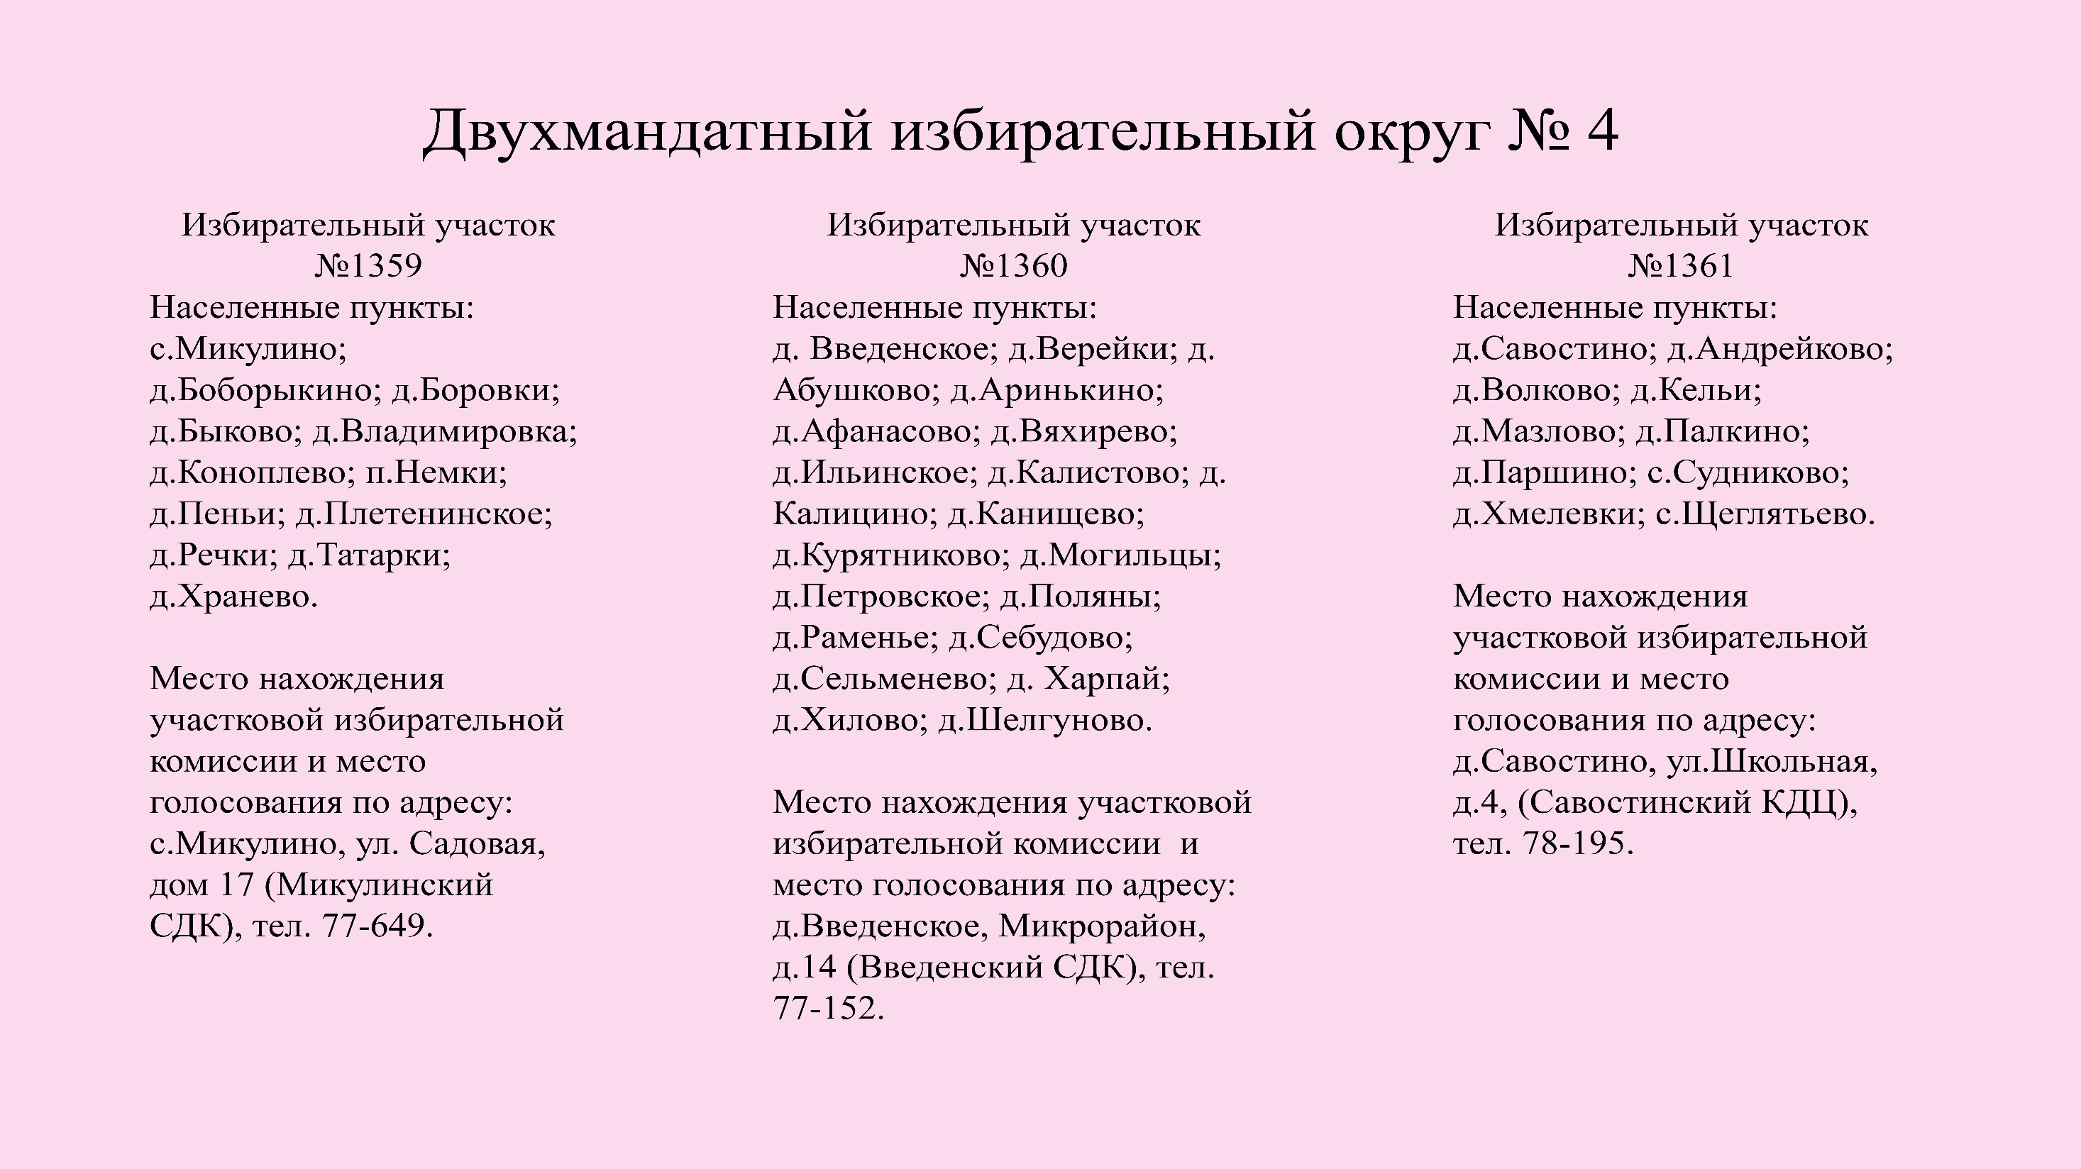

Slide 10
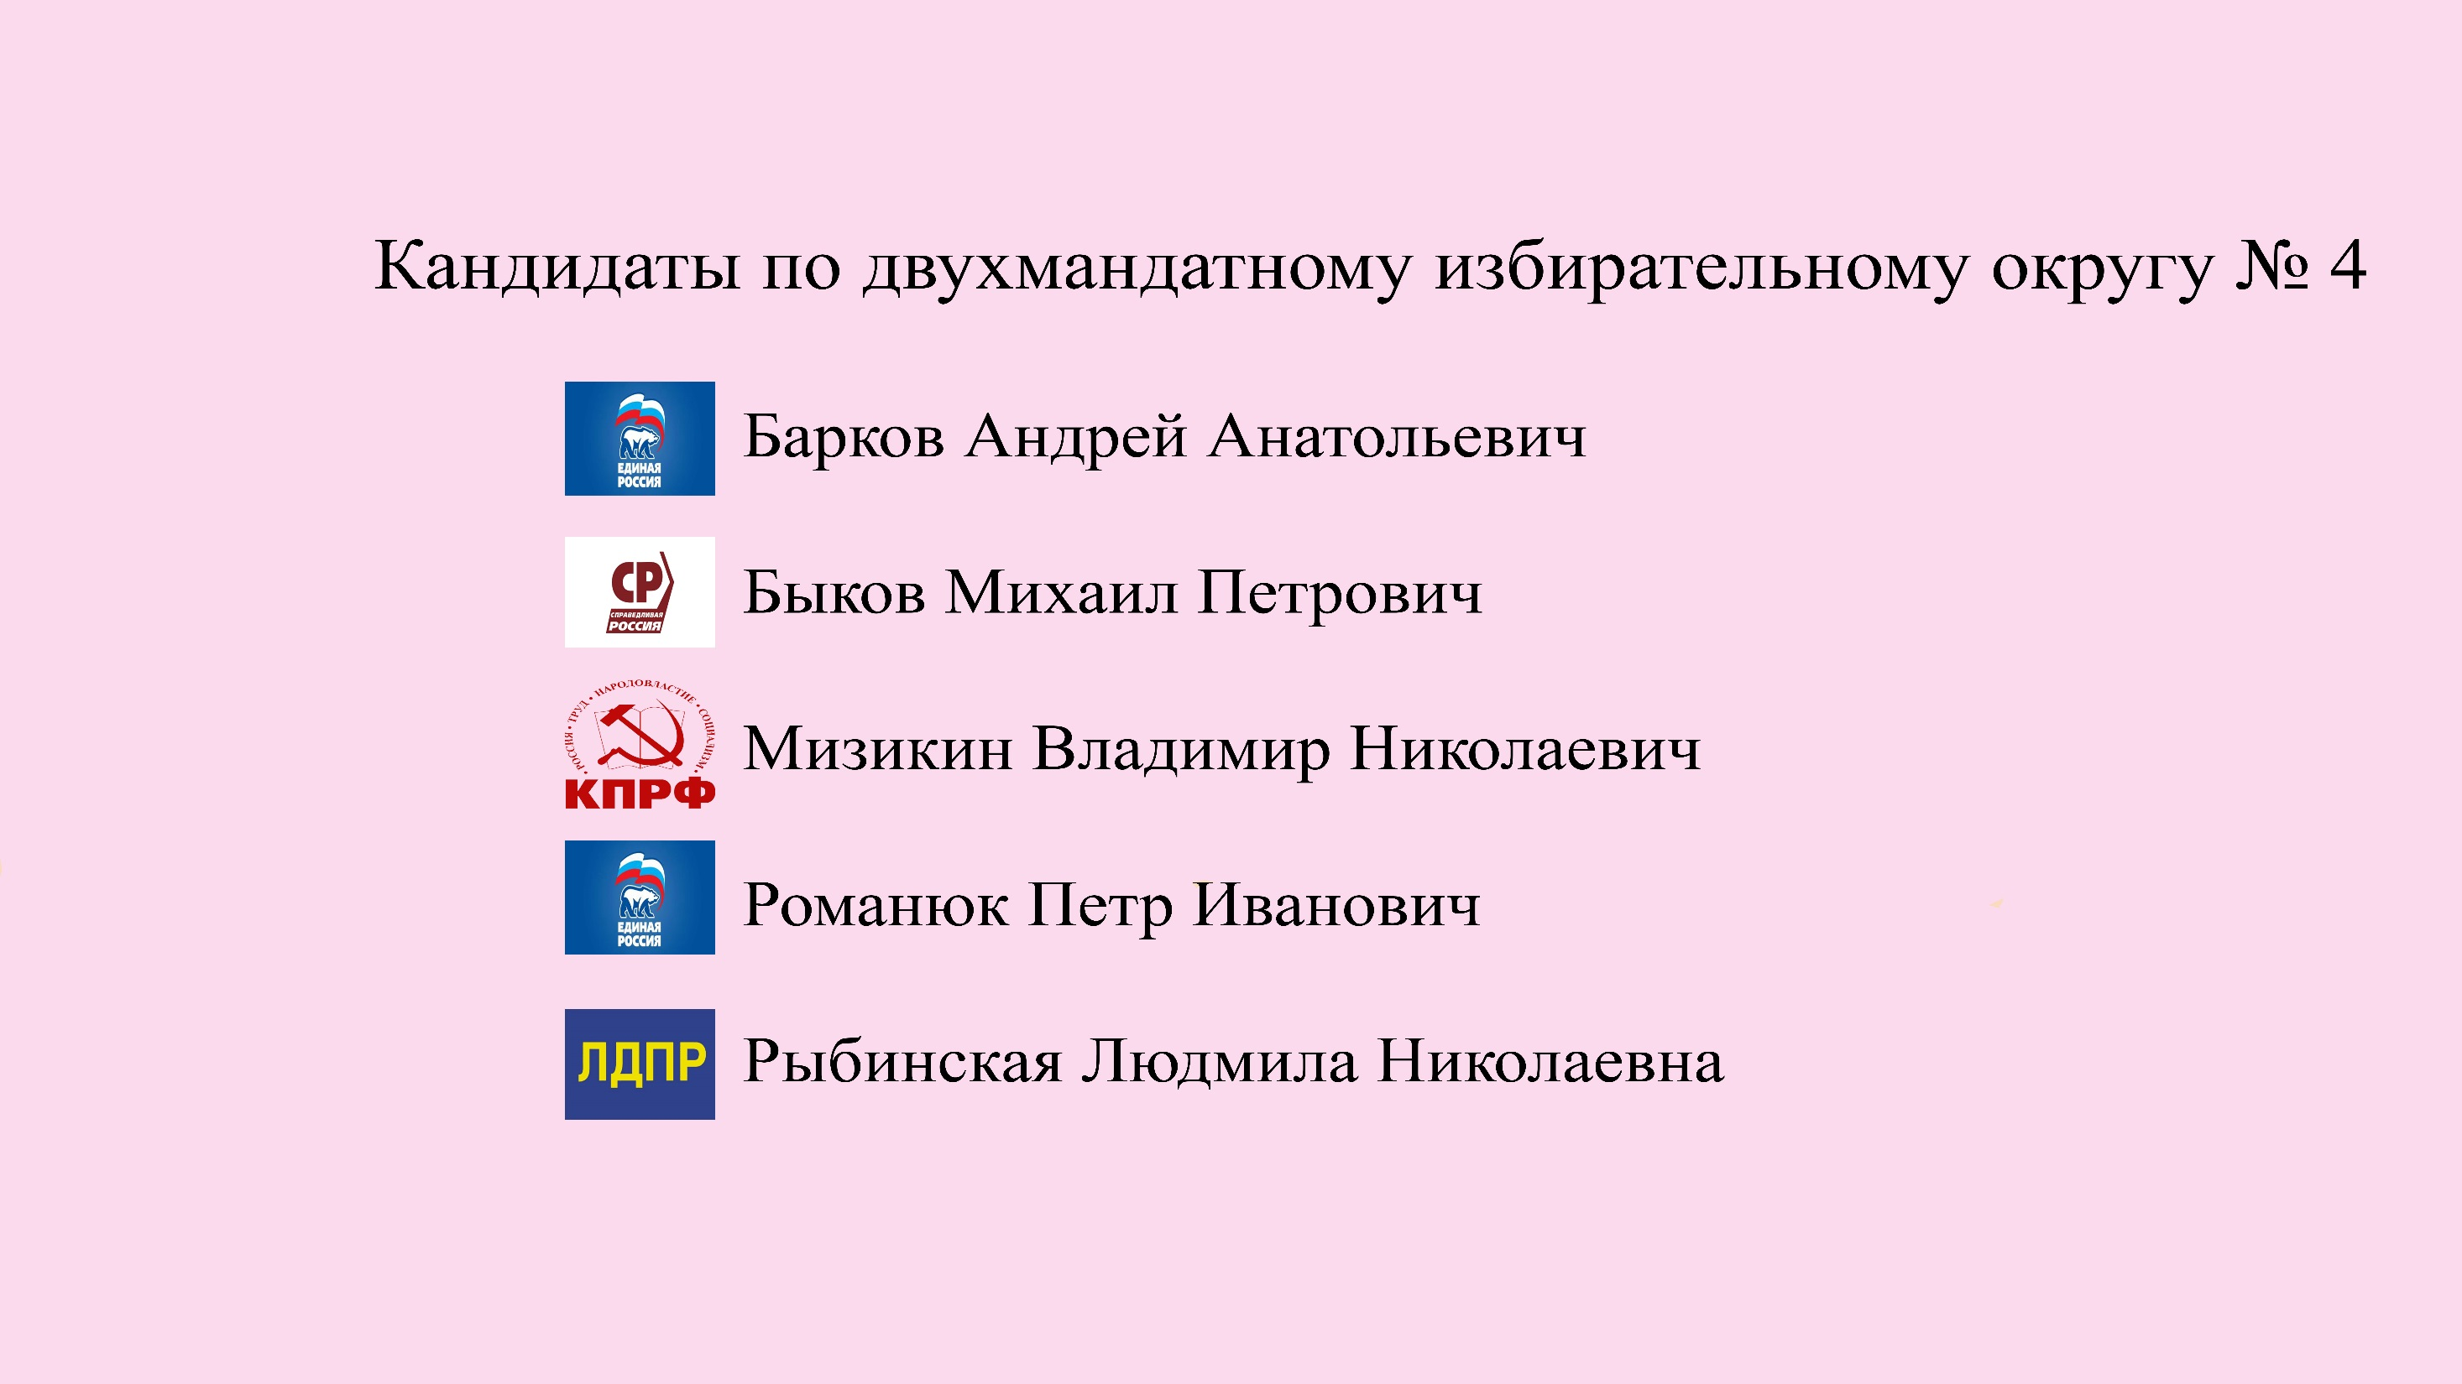

Slide 11
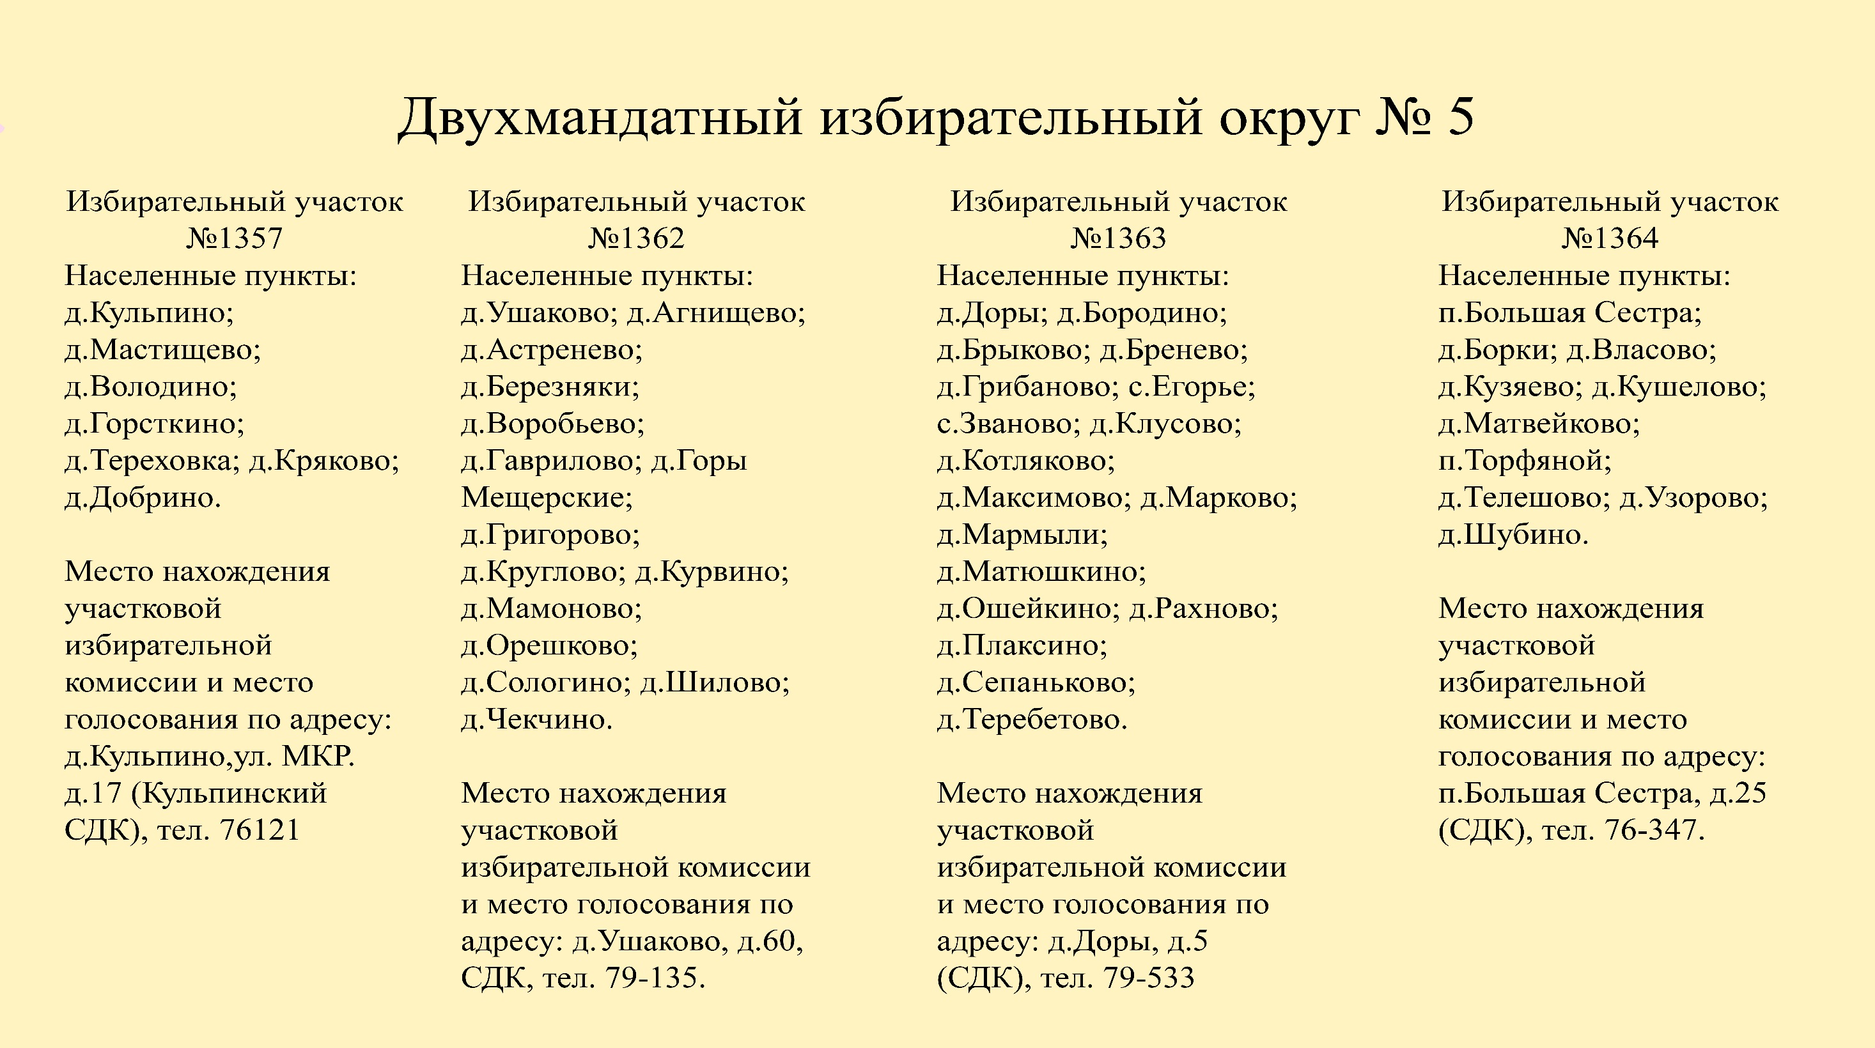

Slide 12
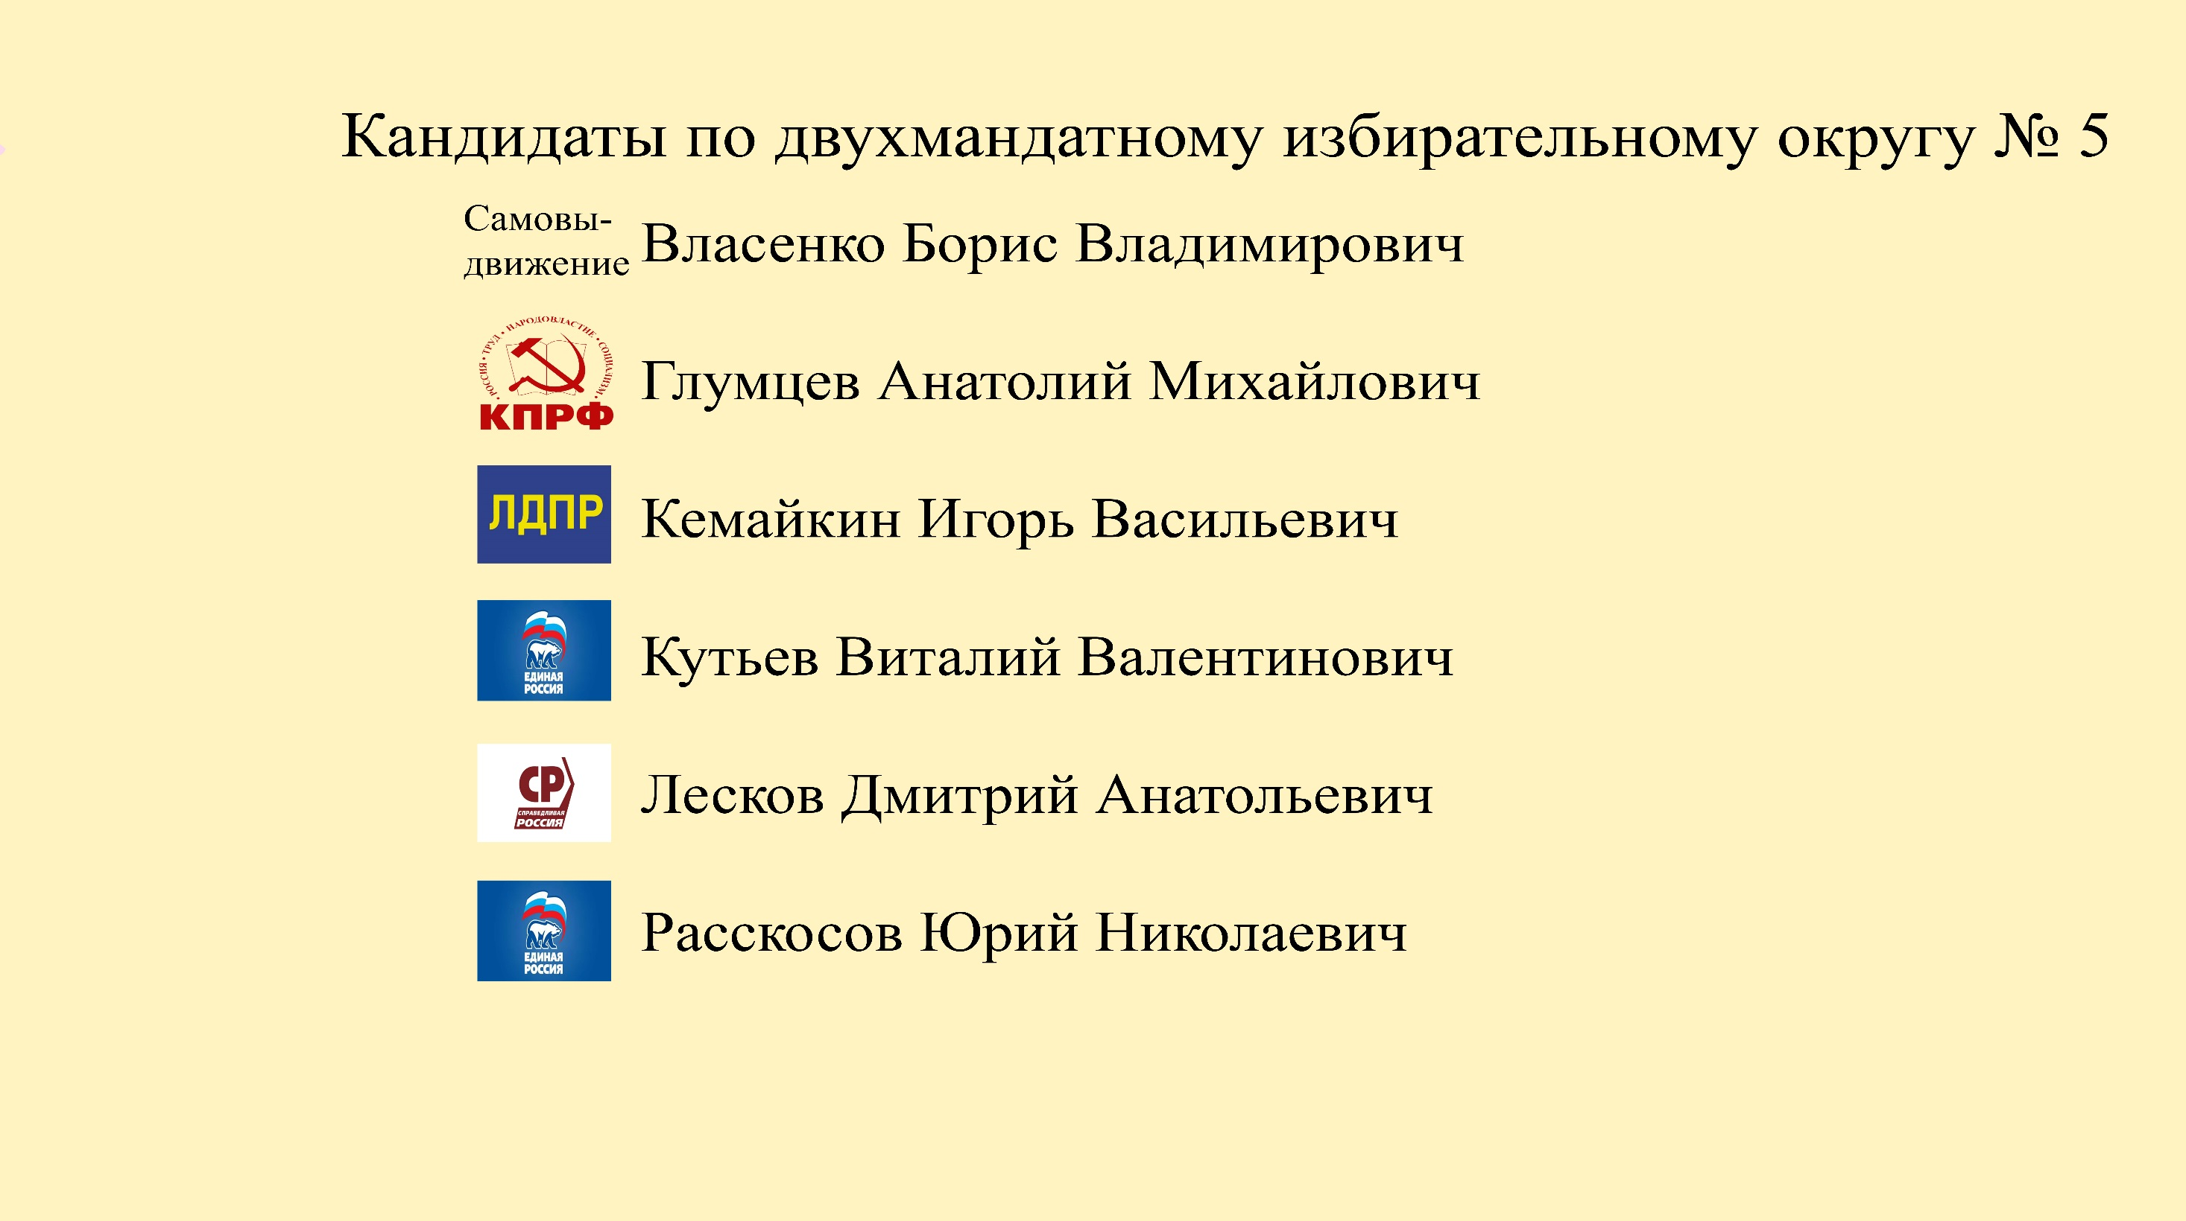


Slide 13
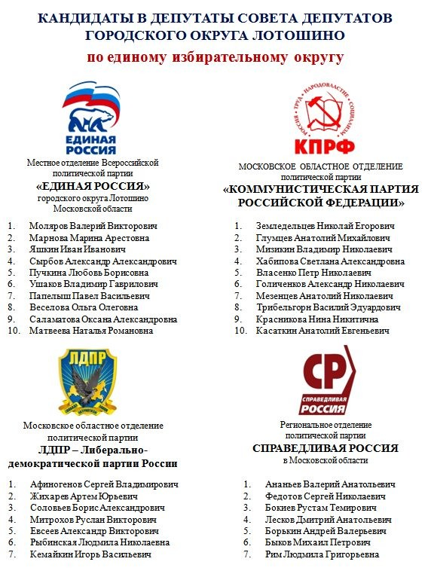

Slide 14
Как будет проходить голосование?
ИЗБИРАТЕЛЬ ПОЛУЧИТ ДВА БЮЛЛЕТЕНЯ
Единый избирательный округ
Двухмандатный избирательный округ
В этом бюллетене будет указан логотип и название партии.
В этом бюллетене будут указаны кандидаты от политических партий и самовыдвиженцы.

Slide 15
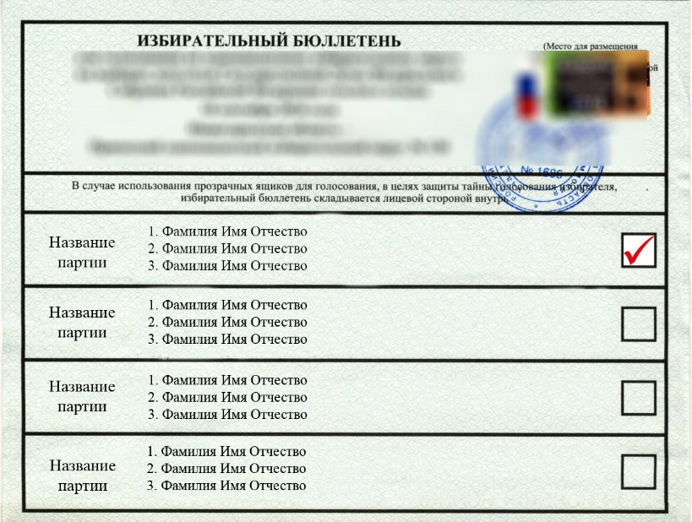

Как будет проходить голосование?
ИЗБИРАТЕЛЬ ПОЛУЧИТ ДВА БЮЛЛЕТЕНЯ
Единый избирательный округ
Двухмандатный избирательный округ
Проголосовать можно только за одну партию!
Проголосовать можно не более чем за двух кандидатов!

